Slide 1

Pitch

Slide 2
PIP Introductorio: Grupo Norgas-Colgas
Edwin Andrés Calvo Rincón
Juan José Restrepo Rosero
Santiago Hurtado Bustos
Jennifer Lopez Grajales
Notes:
Santiago

Slide 3

Contenido
Cronograma.
Contextualización y definición del problema.
Usuarios objetivo.
Requerimientos del sistema.
Proceso de diseño
Resultados.
Conclusiones.
Referencias.
Notes:
Santiago

Slide 4
Cronograma del proyecto

Slide 5
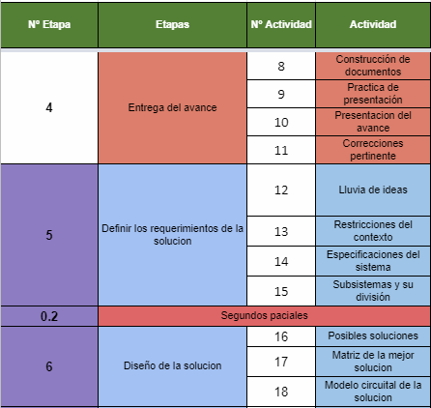
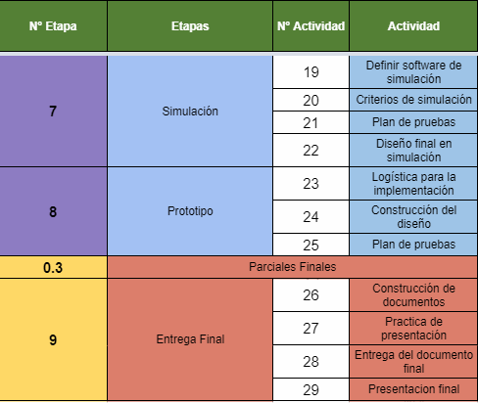
Notes:
Santiago

Slide 6
Contextualización

Slide 7

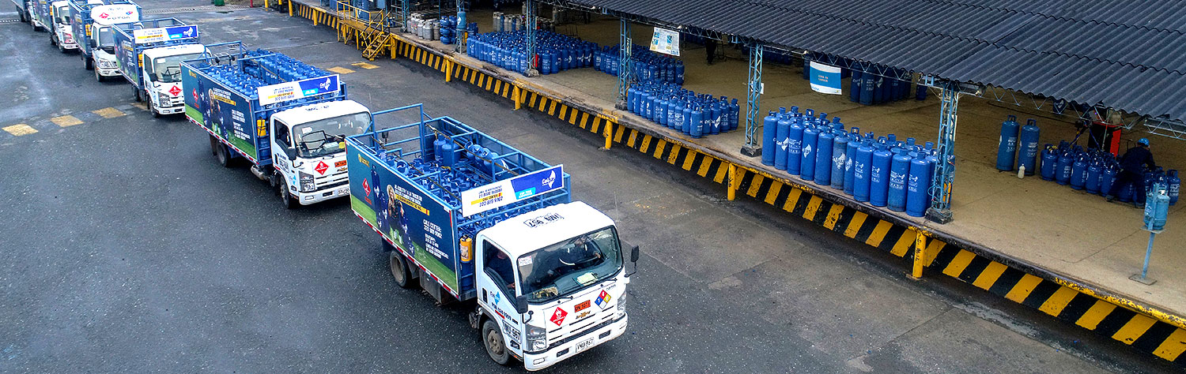
Definición del problema
¿Quién es Norgas? ¿Qué es GLP?
Fuente: norgas.com.co
Notes:
Edwin

Slide 8
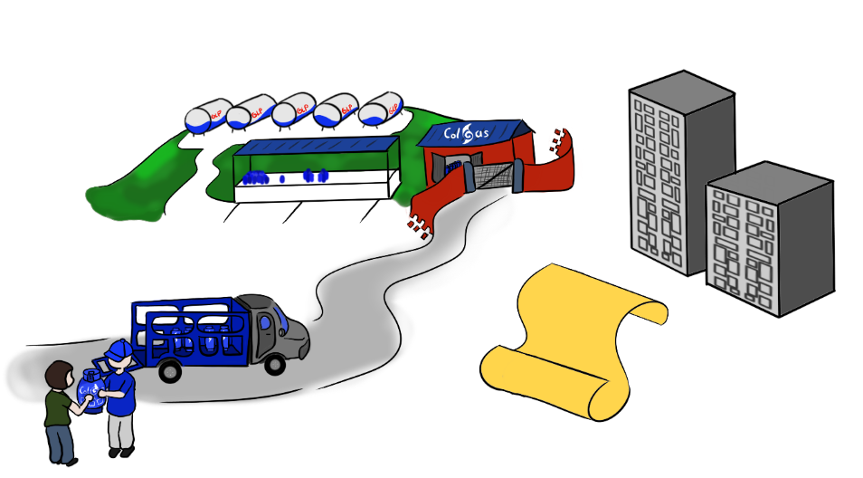






Definición del problema
Actores representativos
Restricciones
Fuente: Elaboración propia.
Fuente: FreePik
Notes:
Edwin

Slide 9
Usuarios objetivo

Slide 10

Ana la ama de casa
Ella se ocupa de los quehaceres de la casa
Cocina 3 veces al dia para toda la familia
Necesita tener gas constantemente
Fuente: Freepik.
Notes:
Juan José

Slide 11

Juan el emprendedor
Emprendimiento a través del GLP.
Sabe que no tiene manera de saber exactamente a dónde va su cilindro o cómo terminará.
La logística por campaneo le es costoso e ineficaz.
Fuente: Dibujos.net
Notes:
Juan José

Slide 12
Requerimientos del sistema

Slide 13
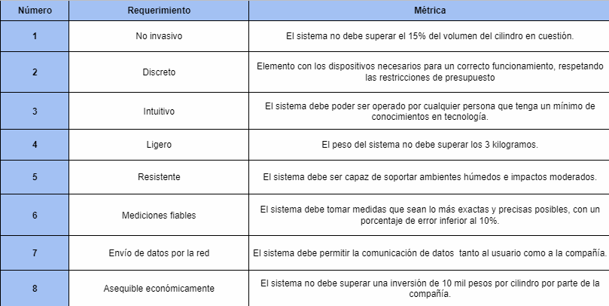
Fuente: Elaboración propia.
Notes:
Jennifer

Slide 14
Proceso de diseño

Slide 15

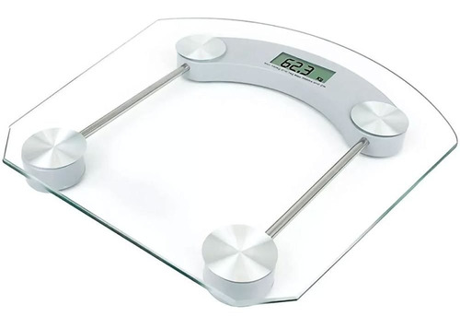
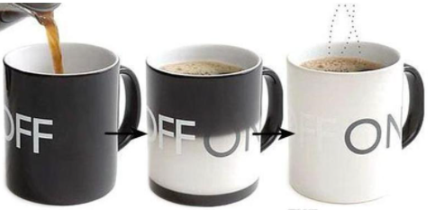
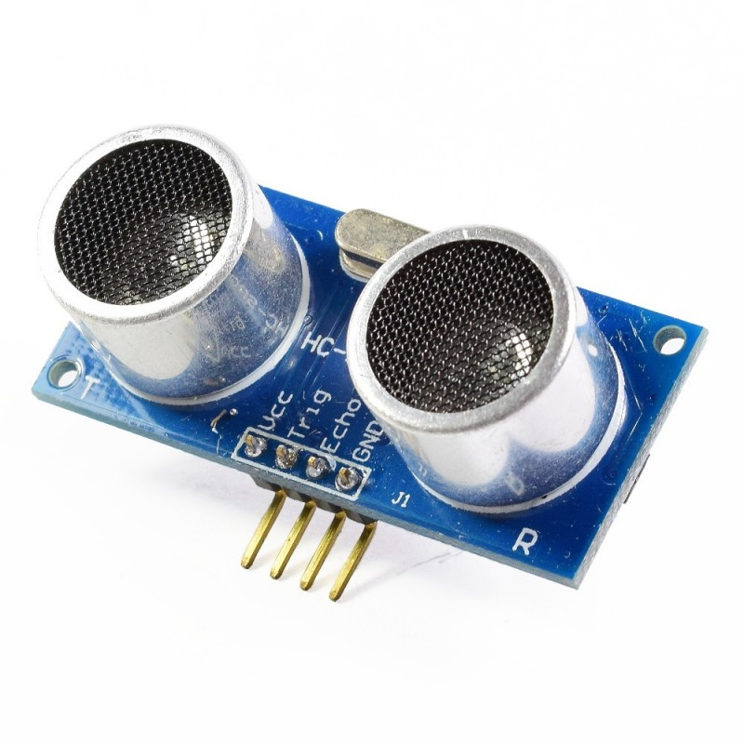
Ideación
Pintura termocromática
Métodos por escaneo del cilindro
Métodos de peso
Fuente en referencia 2

Slide 16
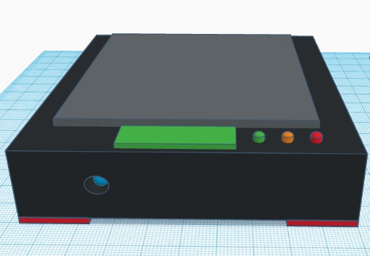
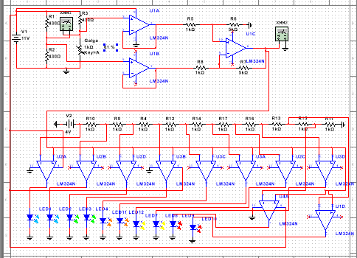
Proceso de prototipado
Medición por peso
Primer prototipo
Segundo prototipo
Fuente: Elaboración propia.
Fuente: Elaboración propia.

Slide 17
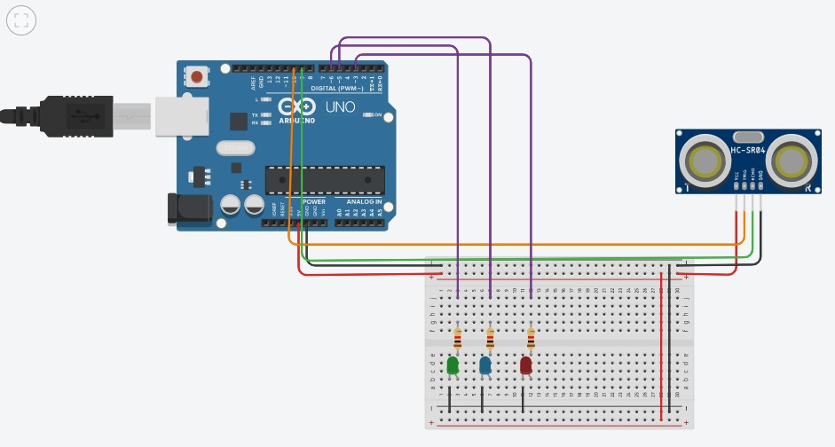
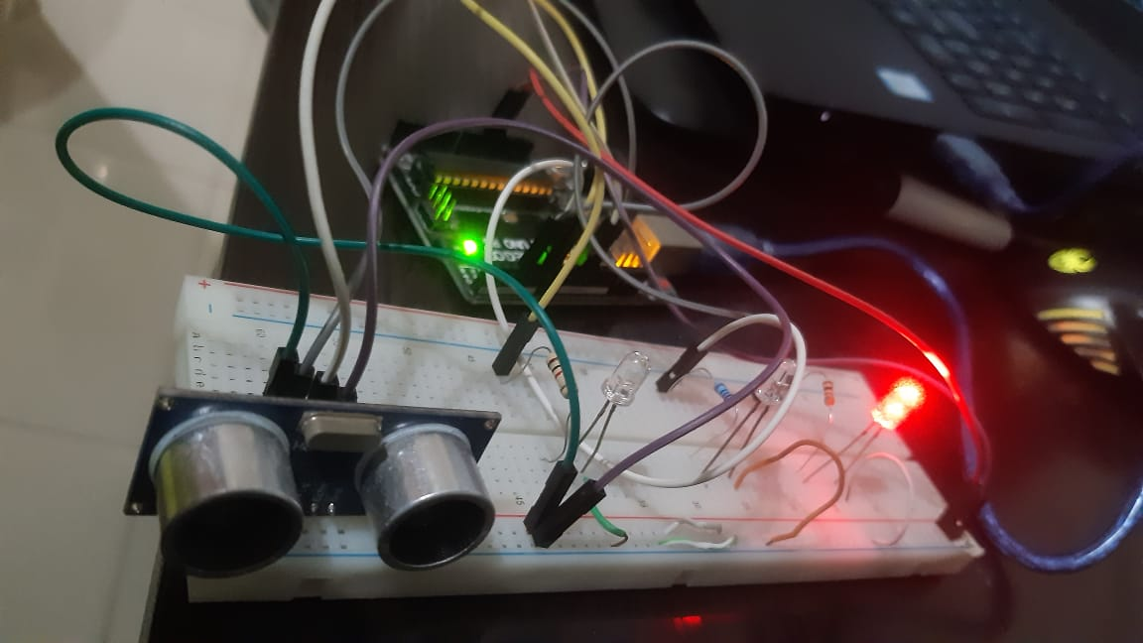
Medición por ultrasonido
Simulación de ultrasonido
Montaje del circuito ultrasónico
Fuente: Elaboración propia.
Fuente: Elaboración propia.

Slide 18
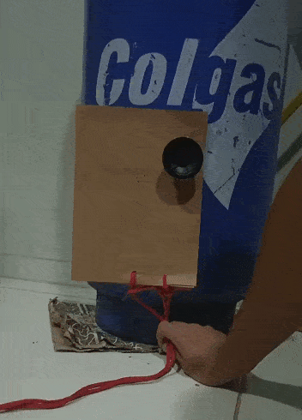
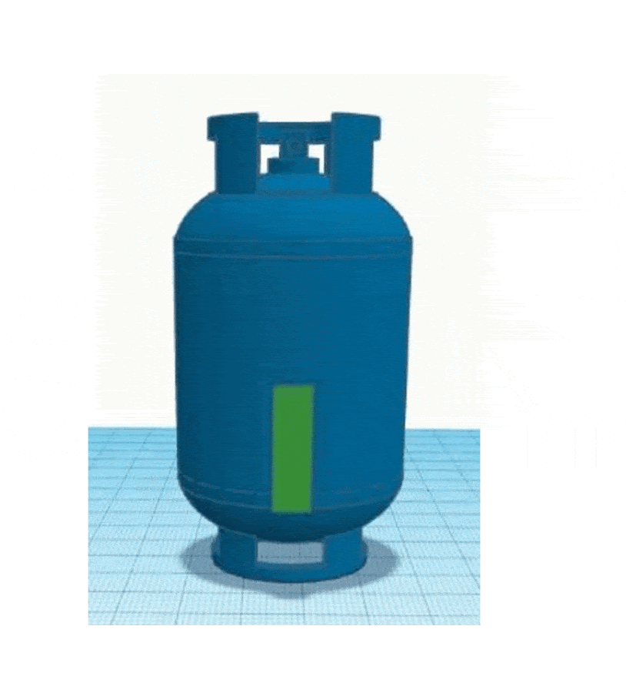
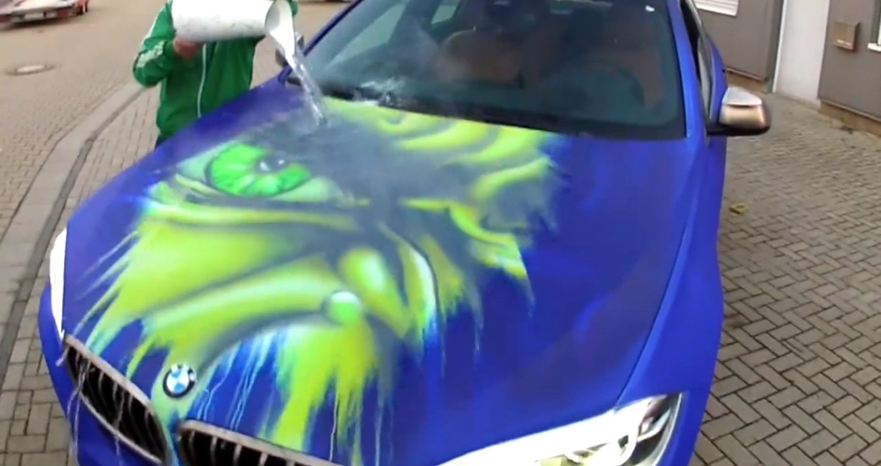
Pintura termocromática
Sencillez y simplicidad.
Dificultad en el envío de datos a la compañía
Interferencia con los climas

Slide 19
Resultados

Slide 20

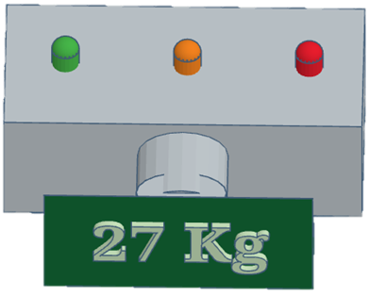
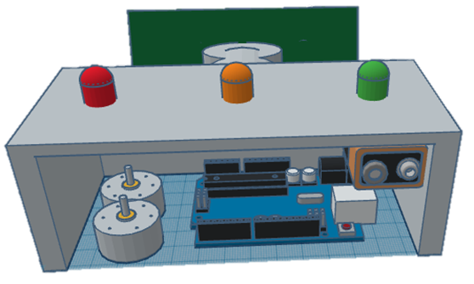
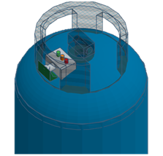
Prototipo final
“No busques más, mide con SOSGAS”
Fuente: Elaboración propia.
Notes:
Juan José

Slide 21
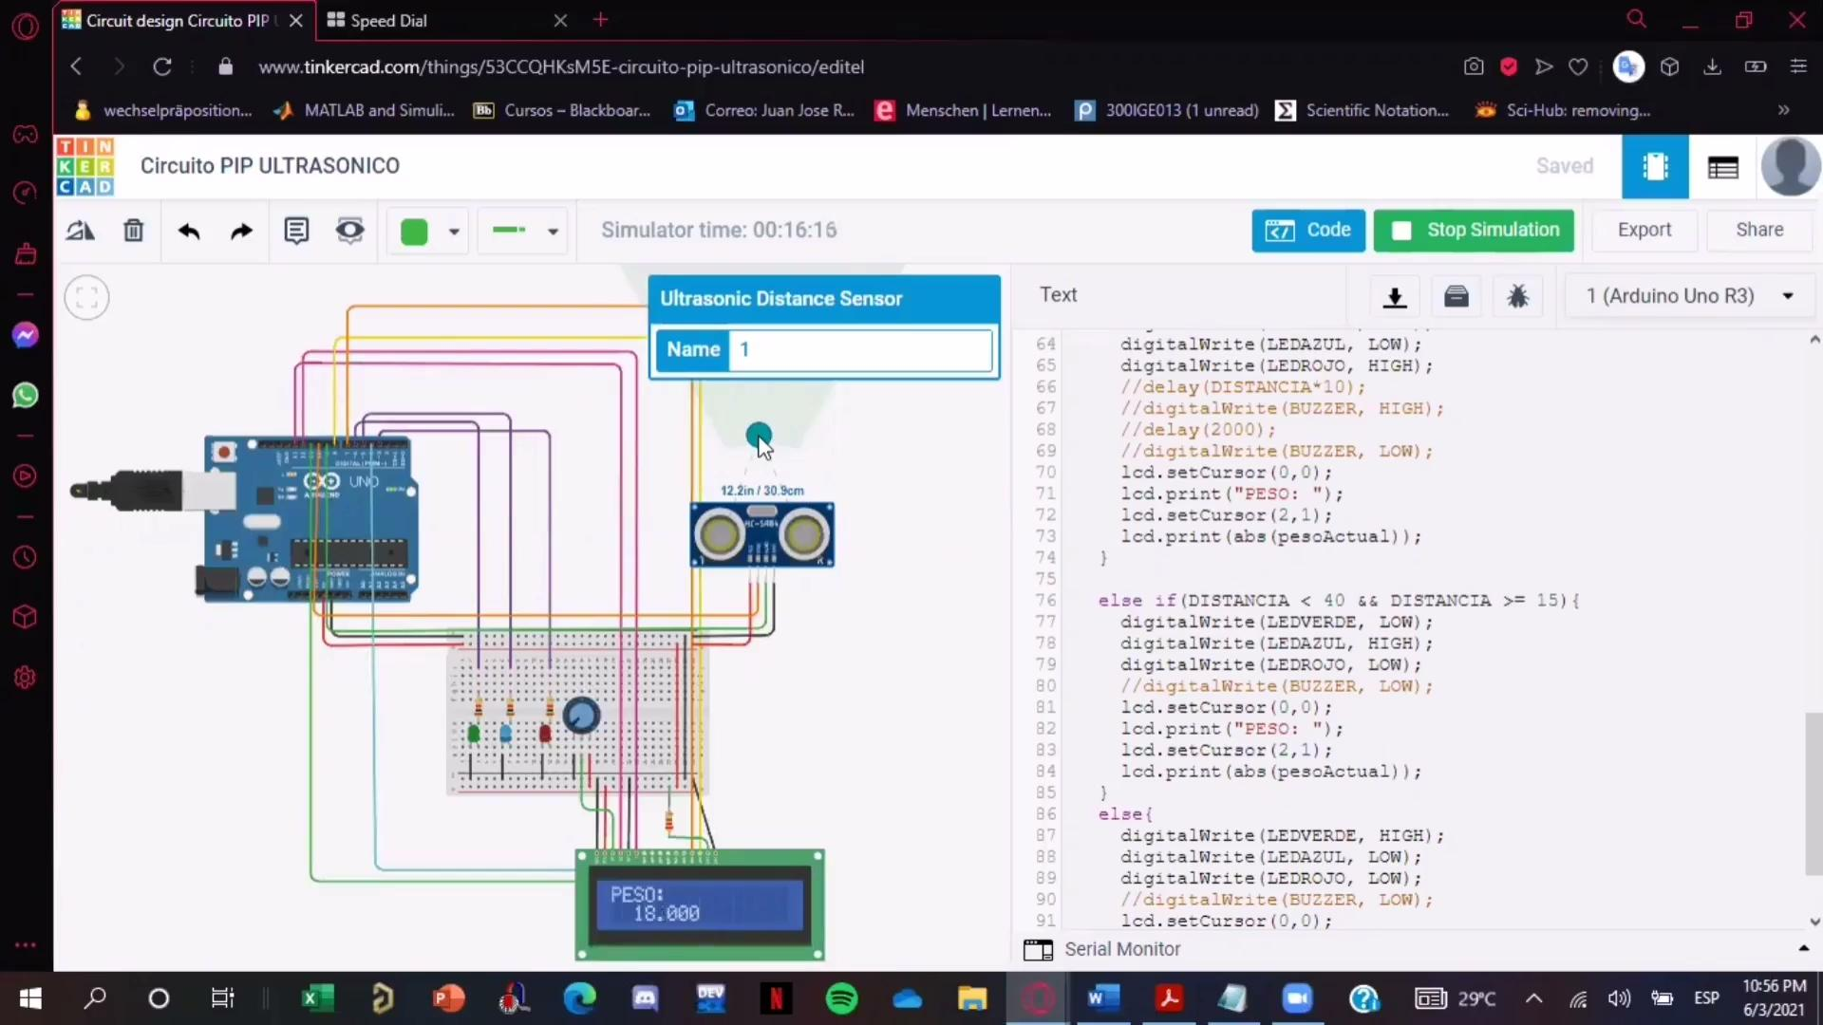
Notes:
JJ

Slide 22
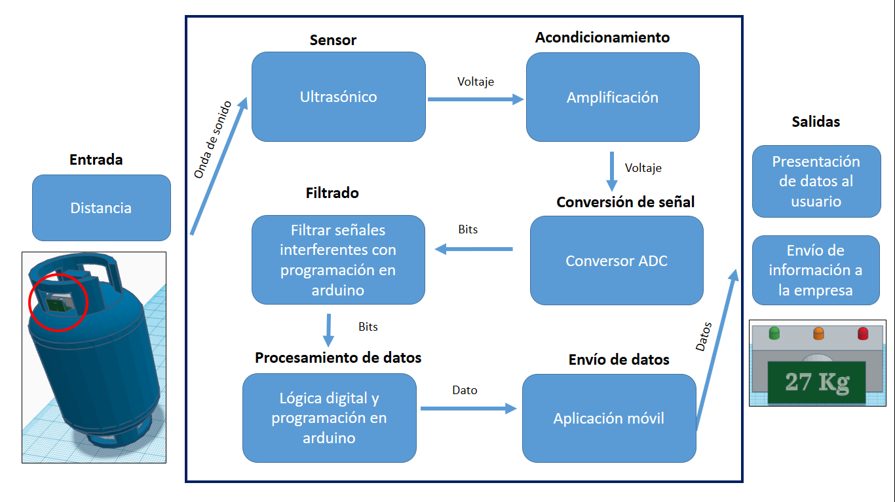
Diagrama de bloques
Fuente: Elaboración propia.
Notes:
Edwin

Slide 23
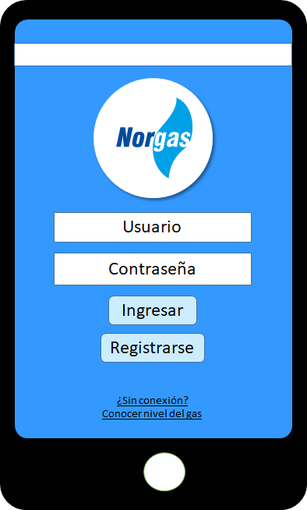
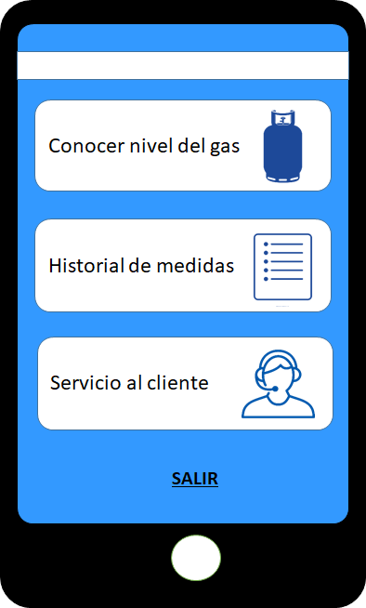
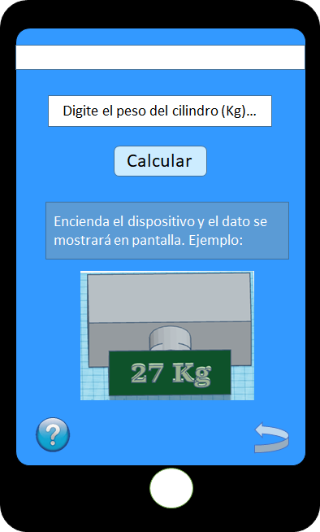
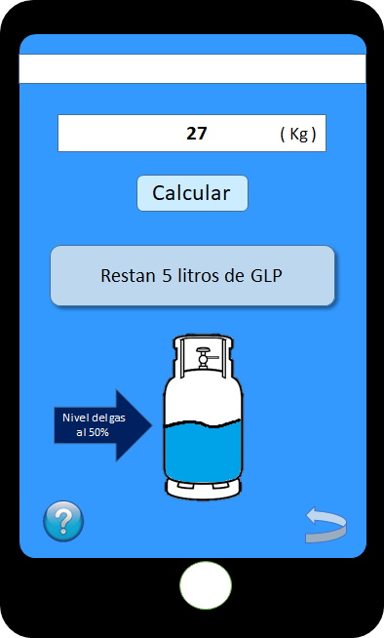
NORGAS APP
Notes:
Edwin

Slide 24
Conclusiones

Slide 25
Se debe realizar un proceso investigativo y práctico más arduo para mejorar el proceso de toma de datos.
Se espera poder completar el desarrollo de la aplicación para realizar pruebas más complejas que permitan mejorar la app a partir de críticas por parte de los usuarios y de la empresa.
El reto del proyecto es muy interesante, tanto así que logró captar toda nuestra atención y nos forzó a mejorar desde nuestro perfil de estudiantes y de futuros ingenieros.
Se planea realizar prototipos más avanzados que brinden la posibilidad de darle al proyecto una mayor viabilidad económica.
Notes:
Edwin

Slide 26
Gracias

Slide 27
Referencias
lluvia de ideas - Bing images
Compre 301 400ml Tazas De Cerámica Creativas Que Cambian De Color Bombilla De La Taza De Café Buenos Días Tazas Que Cambian De Color Tazas De Drinkware Encantadoras Regalo Para Niños A 9,50 € Del Sanjiang_store | Es.Dhgate.Co
pintura termocromatica - Bing images
https://sites.google.com/site/classificationofmatter2016/conclusions
https://www.embeddedadvisor.com/news/is-ai-the-future-of-consumer-electronics-industry--nid-495.html

